Slide 1



Slide 2
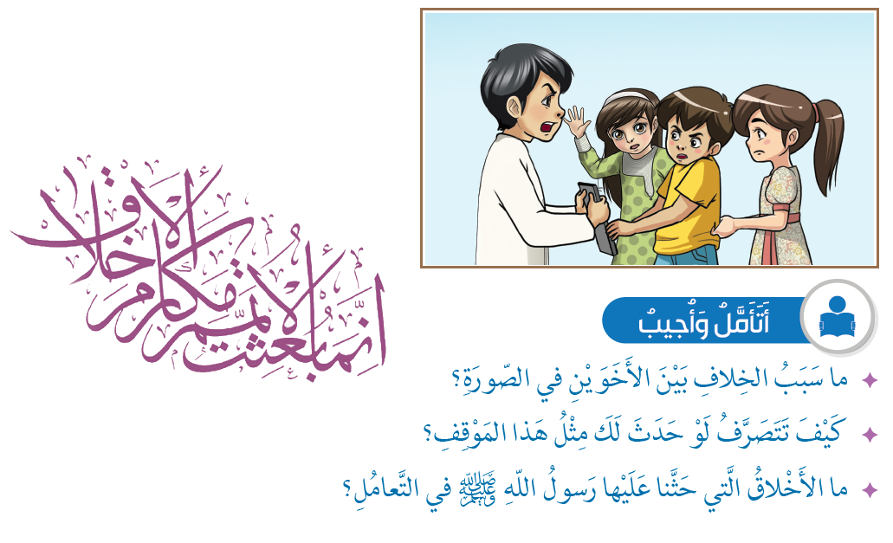

Slide 3
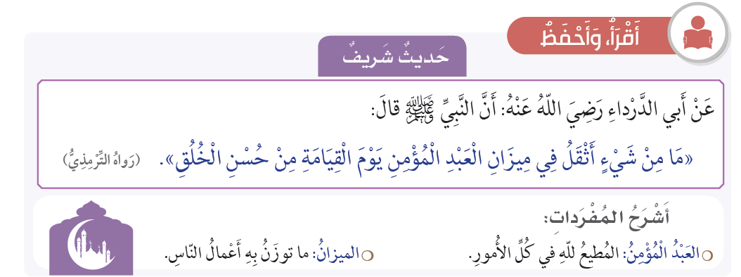

Slide 4
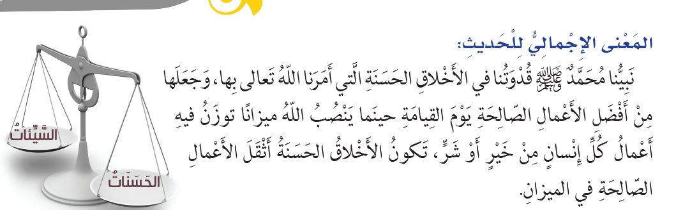

Slide 5
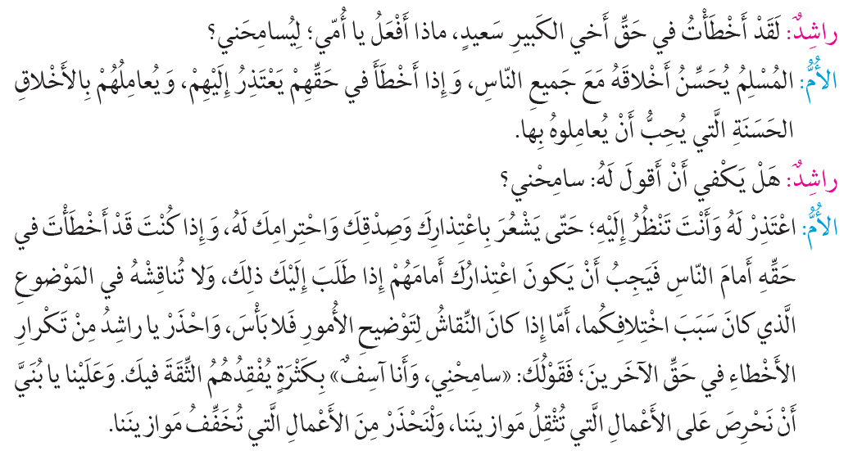

Slide 6
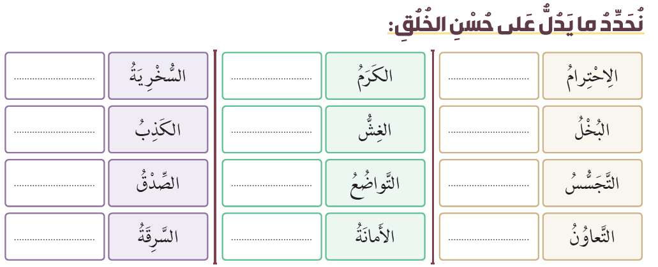



Slide 7
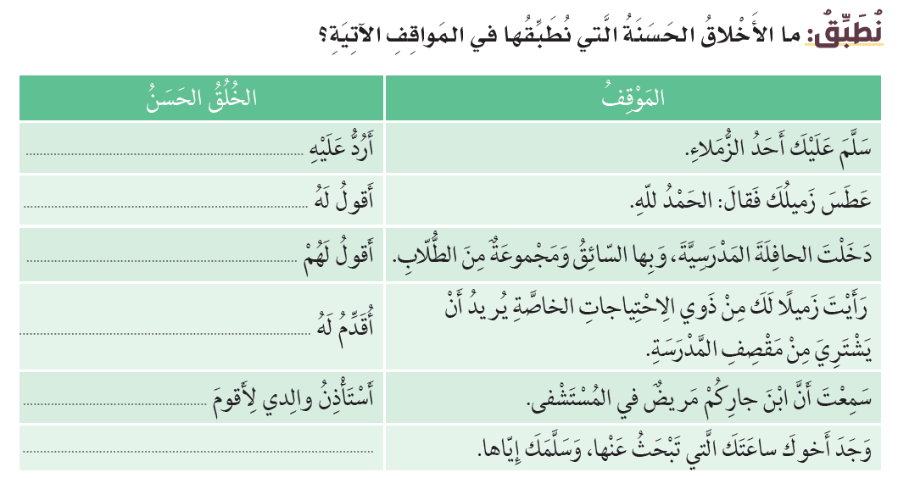
السلام
يرحمك الله
السلام عليكم
دوري
بزيارته
أشكره

Slide 8
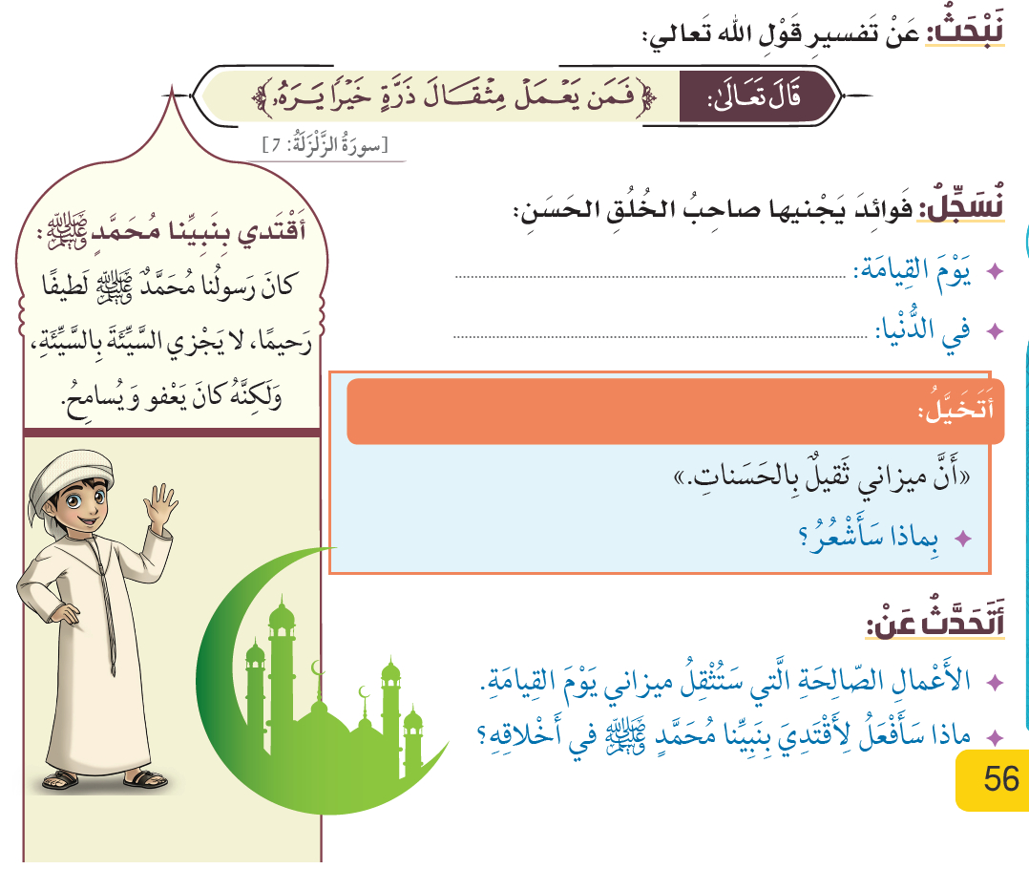
الجنة
محبة الناس

Slide 9
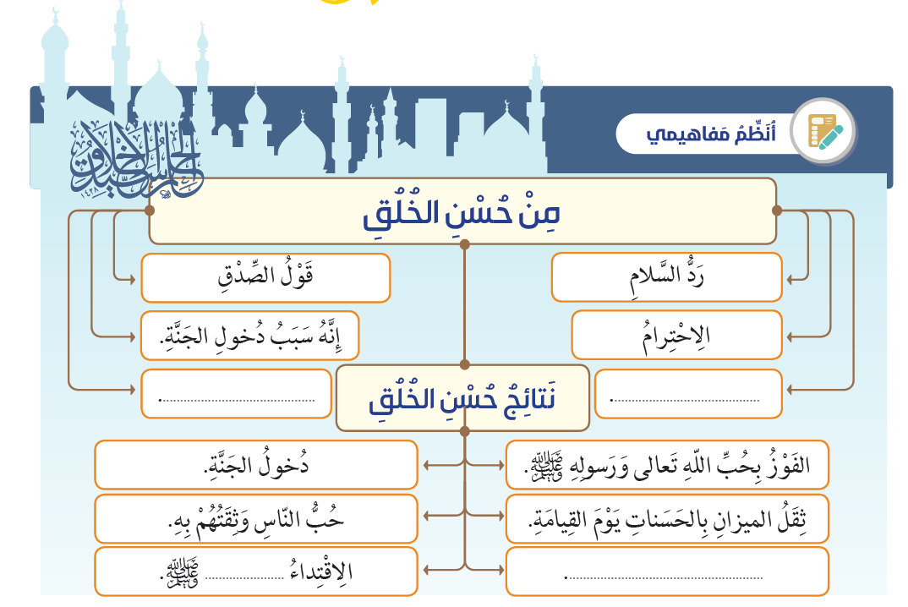
الكلام الطيب
الأمانة
بالنبي
صحبة النبيﷺ في الجنة

Slide 10
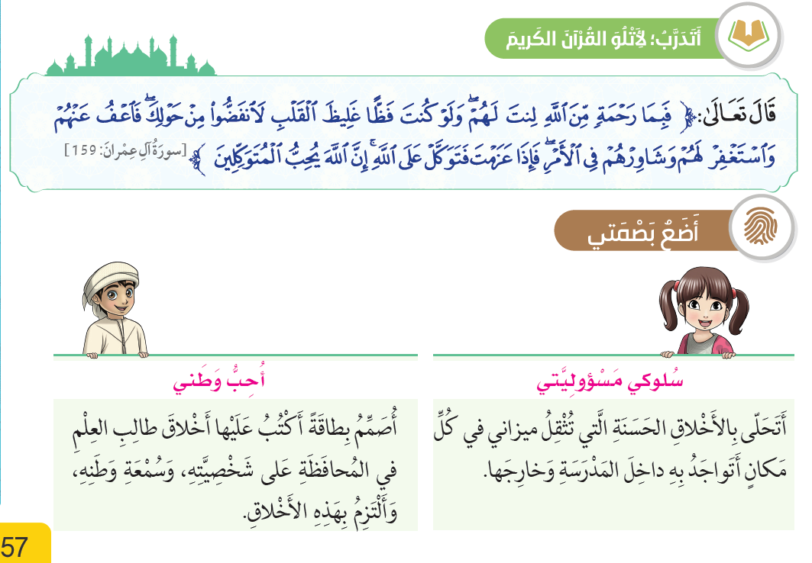

Slide 11
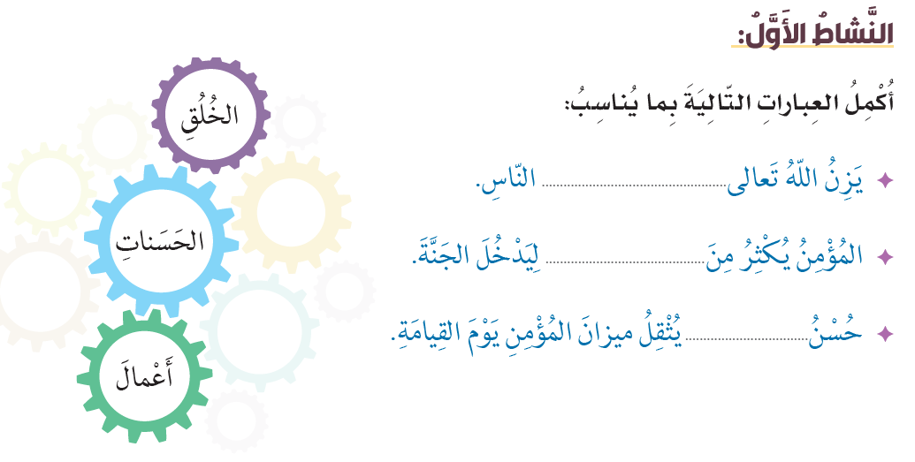
أعمال
الحسنات
الخلق

Slide 12
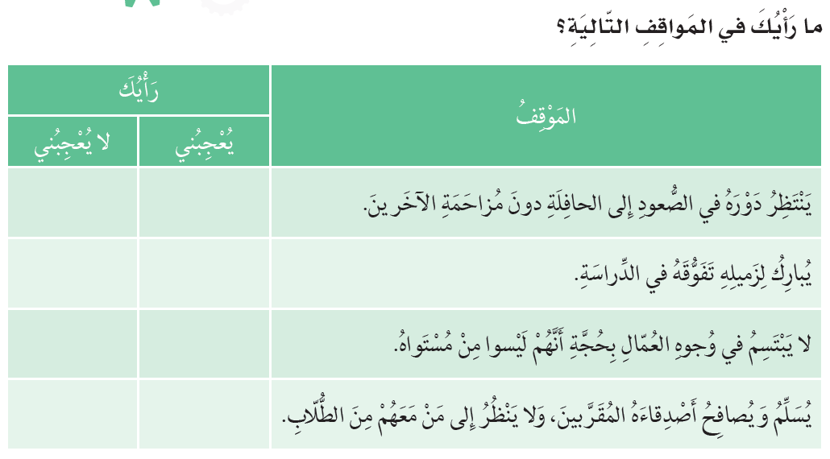

Slide 13
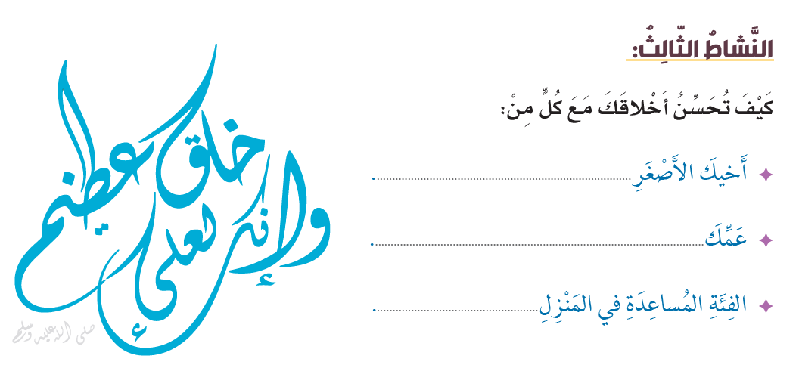
أعطف عليه
أحترمه
أقدرهم

Slide 14
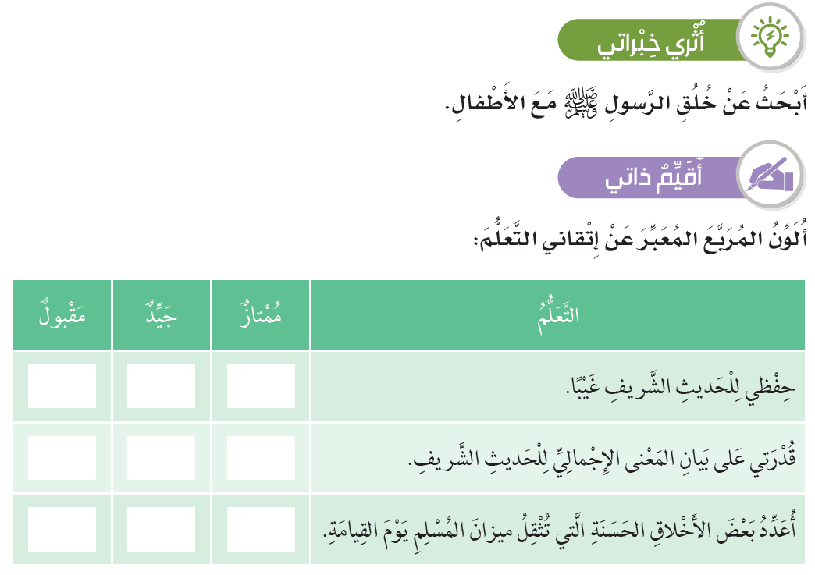

Slide 15

شكراً لكم

